Slide 1
МИНИСТЕРСТВО ЗДРАВООХРАНЕНИЯ САРАТОВСКОЙ ОБЛАСТИ
ПУБЛИЧНАЯ ДЕКЛАРАЦИЯ
ЦЕЛЕЙ И ЗАДАЧ
министерства здравоохранения
Саратовской области
на 2018 год

Slide 2
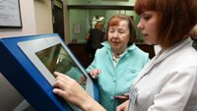
Повышение доступности и качества медицинской помощи больным с онкологическими заболеваниями
в Саратовской области
Совершенствование нормативно-правового регулирования организации медицинской помощи больным с онкологическими заболеваниями
Совершенствование методической помощи специалистам кабинетов и отделений медицинской профилактики, центров здоровья, участковым врачам
Укрепление кадрового потенциала онкологической службы
Профилактика и раннее выявление онкологических заболеваний
Информатизация онкологической службы

Slide 3
СОВЕРШЕНСТВОВАНИЕ НОРМАТИВНО-ПРАВОВОГО РЕГУЛИРОВАНИЯ ОРГАНИЗАЦИИ МЕДИЦИНСКОЙ ПОМОЩИ БОЛЬНЫМ
С ОНКОЛОГИЧЕСКИМИ ЗАБОЛЕВАНИЯМИ
Разработка региональной программы «Развитие онкологической помощи в Саратовской области» на период до 2025 года
Разработка правил финансового обеспечения реализации мероприятий по совершенствованию медпомощи больным с онкологическими заболеваниями, в том числе обеспечения закупки наркотических лекарственных препаратов и оборудования для оказания паллиативной помощи на дому
Актуализация порядка проведения диспансеризации определенных групп взрослого населения

Slide 4
СОВЕРШЕНСТВОВАНИЕ МЕТОДИЧЕСКОЙ ПОМОЩИ СПЕЦИАЛИСТАМ КАБИНЕТОВ И ОТДЕЛЕНИЙ
МЕДИЦИНСКОЙ ПРОФИЛАКТИКИ,
ЦЕНТРОВ ЗДОРОВЬЯ, УЧАСТКОВЫМ ВРАЧАМ
Разработка методических материалов по профилактике и раннему выявлению онкологических заболеваний для врачей общей практики, семейных врачей, участковых терапевтов, специалистов кабинетов и отделений медицинской профилактики неинфекционных заболеваний
Разработка макетов информационных материалов по профилактике онкологических заболеваний, о своевременном прохождении профилактических медицинских осмотров и диспансеризации среди населения региона
Проведение областных семинаров по вопросам организации работы и взаимодействия онкологической и профилактической служб

Slide 5
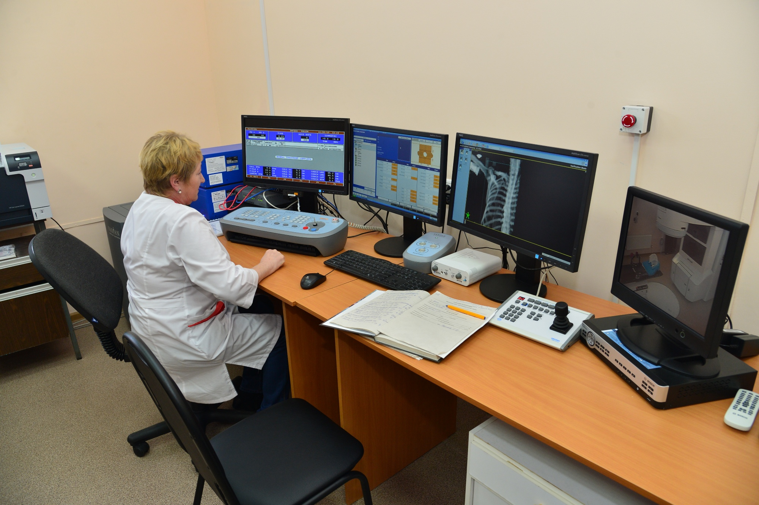
УКРЕПЛЕНИЕ КАДРОВОГО ПОТЕНЦИАЛА
ОНКОЛОГИЧЕСКОЙ СЛУЖБЫ
Подготовка и повышение квалификации специалистов, оказывающих медицинскую помощь больным с онкологическими заболеваниями
Определение потребности во врачах-специалистах и медицинских работниках со средним профессиональным образованием на основе анализа кадровых ресурсов и прогноза кадровой потребности на среднесрочный период (2019-2021 гг.)
Разработка предложений по укреплению кадрового потенциала онкологической службы на среднесрочный период
Совершенствование показателей и критериев работы в рамках «эффективного контракта» в медицинских организациях, оказывающих медицинскую помощь больным с онкологическими заболеваниями

Slide 6
ПРОФИЛАКТИКА И РАННЕЕ ВЫЯВЛЕНИЕ
ОНКОЛОГИЧЕСКИХ ЗАБОЛЕВАНИЙ
I. Размещение информации для населения о профилактике и раннем выявлении онкологических заболеваний, формировании мотивации к ведению здорового образа жизни
II. Размещение видеороликов по профилактике и раннем выявлении онкологических заболеваний на экранах в медорганизациях, почтовых отделений, многофункциональных центров региона и других общественно доступных местах
III. Тиражирование и распространение информационного материала по профилактике онкологических заболеваний, о своевременном прохождении профилактических медицинских осмотров и диспансеризации

Slide 7
ПРОФИЛАКТИКА И РАННЕЕ ВЫЯВЛЕНИЕ
ОНКОЛОГИЧЕСКИХ ЗАБОЛЕВАНИЙ
IV. Активизация деятельности центров медицинской профилактики, центров здоровья, в том числе увеличение количества выездных форм работы в трудовые коллективы, в том числе в сельскую местность
V. Организация и проведение мероприятий по формированию здорового образа жизни медицинскими организациями (в т. ч. диспансеризация, профилактические медицинские осмотры, диспансерное наблюдение)
VI. Организация и проведение информационно-просветительских занятий среди детей и подростков по профилактике онкологических заболеваний, формированию навыков здорового образа жизни
VII. Повышение качества и доступности медицинской помощи при отказе от курения в медицинских организациях в целях снижения распространенности потребления табака среди взрослого населения

Slide 8
ИНФОРМАТИЗАЦИЯ ОНКОЛОГИЧЕСКОЙ СЛУЖБЫ
Создание модуля «Онкокластер» в региональной медицинской информационной системе с целью интенсификации контроля за выполнением профилактических обследований и увеличения доли выявления предраковой патологии и злокачественных новообразований
Поэтапное внедрение электронного документооборота в работу ГУЗ «Областной клинический онкологический диспансер» и медицинские организации, имеющие первичные онкологические кабинеты, с последующим формированием единого информационного кластера онкологической службы
Разработка, внедрение и эксплуатация информационно-телекоммуникационной инфраструктуры профильных национальных медицинских исследовательских центров Минздрава России для обеспечения внедрения системы телемедицинских консультаций ведущими специалистами этих центров для врачей медицинских организаций Саратовской области по профилю «Онкология»

Slide 9
РАЗВИТИЕ ОНКОЛОГИЧЕСКОЙ СЛУЖБЫ
I. Создание иммуногистохимической лаборатории на базе государственного учреждения здравоохранения «Областной клинический онкологический диспансер» с целью проведения исследований, предназначенных для подбора химиотерапии
II. Расширение коечной мощности дневного стационара ГУЗ «Областной клинический онкологический диспансер» на 29 коек дневного пребывания (работающих в 2-3 смены) с целью сокращения длительности ожидания специализированного лечения, увеличение пропускной способности для проведения химио- и лучевой терапии, а также хирургической помощи на амбулаторном этапе в 2,5 раза
III. Введение в эксплуатацию передвижного маммографического аппарата, закупленного для нужд государственного учреждения здравоохранения «Областной клинический онкологический диспансер», что позволит проводить исследования жителей отдаленных сельских районов

Slide 10
РАЗВИТИЕ ПАЛЛИАТИВНОЙ ПОМОЩИ
IV. Организация работы 3-х амбулаторных кабинетов паллиативной помощи и дополнительно двух выездных бригад специалистов по паллиативной помощи на базе ГУЗ «Городская клиническая больница №10» и ГУЗ СО «Саратовская районная больница»
V. Оказание медицинской помощи детям с неизлечимой тяжелой патологией на базе паллиативного отделения (15 коек) на базе государственного учреждения здравоохранения «Энгельсская детская клиническая больница»
VI. Совершенствование работы выездной патронажной службы, организованной на базе ГУЗ «Саратовская городская детская больница № 7», с целью осуществления комплексной поддержки больного ребенка и его семьи

